Slide 1
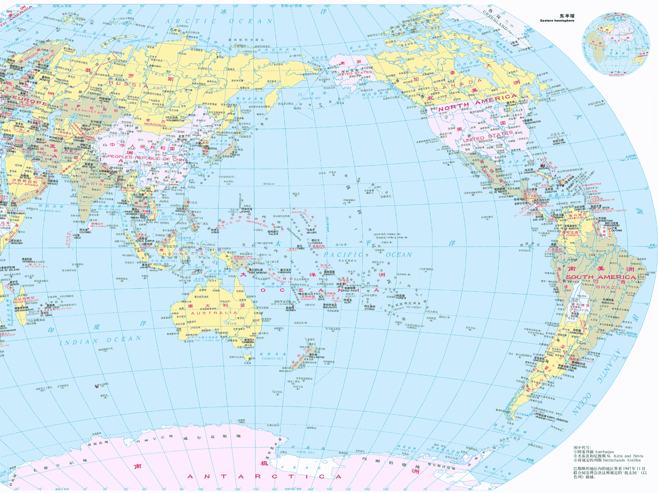
南美洲
中国
南美洲

Slide 2
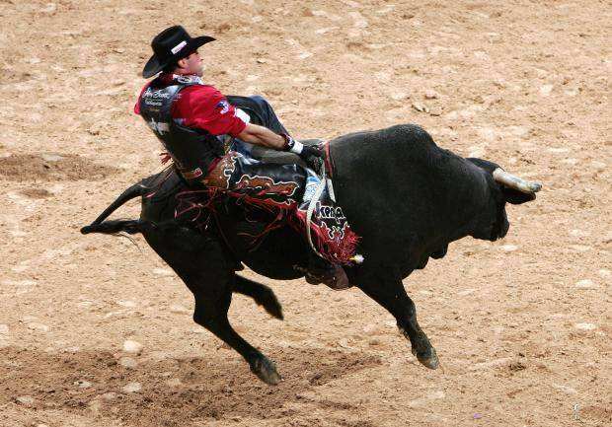
骑牛比赛

Slide 3

tè
guān
jǐ
特
别
观
看
好几个
shù
bó
jì
yì
xìng
zhì
束
花
技
艺
兴
致
勃勃
一

Slide 4
上千
次
liǎng
wèi
cì
chāo
两
位
高
超
献
zhōu
zhī
xiàn
南
美
洲
一
只
上

Slide 5
guǎn
jǐn
rè
liè
zhǎng
尽
管
热
烈
声
掌
zhōu
céng
jīng
wéi
jǐ
曾
经
周
围
挤
满

Slide 6
shuāi
láo
fēng
Kuáng
摔
下来
牢牢
地
疯
狂
sài chǎng
bèng
赛
场
上下
蹦跳
钟
miǎo zhōng
两三
秒

Slide 7
多音字
1.河里只（zhī zhǐ）有一
只( zhī zhǐ)白鹅。
2.小明不在家，他只(zhǐ zhī)
好走了。

Slide 8
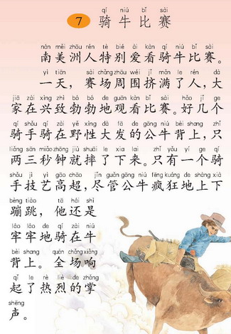
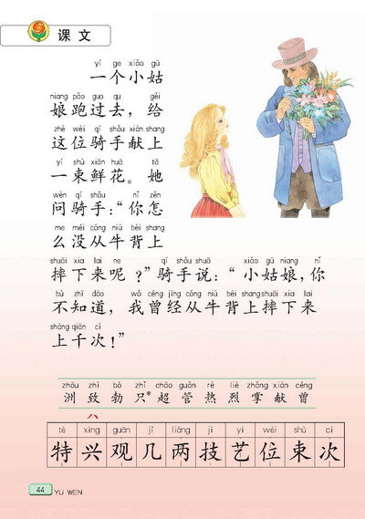
3.
1.
2.

Slide 9
读课文 想一想
在课文中找答案
（ ）的公牛
（ ）的骑手
野性大发
技艺高超
（ ）地观看比赛
挤满人
兴致勃勃
（ ）的赛场
为什么这位骑手没有从牛背上摔下来？
“我曾经从牛背上摔下来上千次！ ”

Slide 10
一天，赛场周围挤满了人，
大家兴致勃勃地观看比赛。
好几个骑手骑在野性大
发的公牛背上，只两三秒钟
就摔了下来。
只有一个骑手技艺高超，
尽管公牛疯狂地上下蹦跳，
他还是牢牢地骑在牛背上。

Slide 11
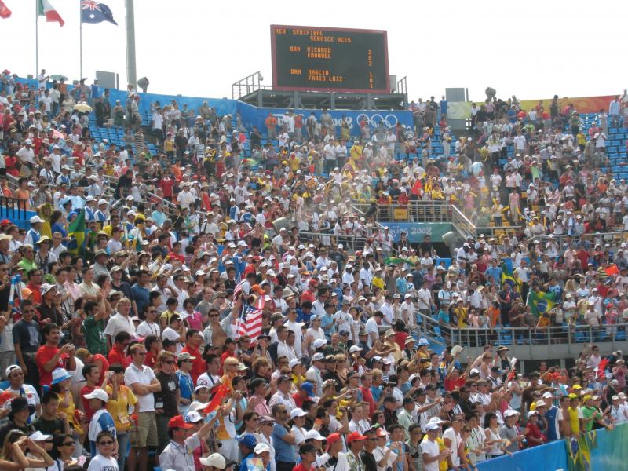
一天，赛场周围挤满了人，
大家兴致勃勃地观看比赛。

Slide 12
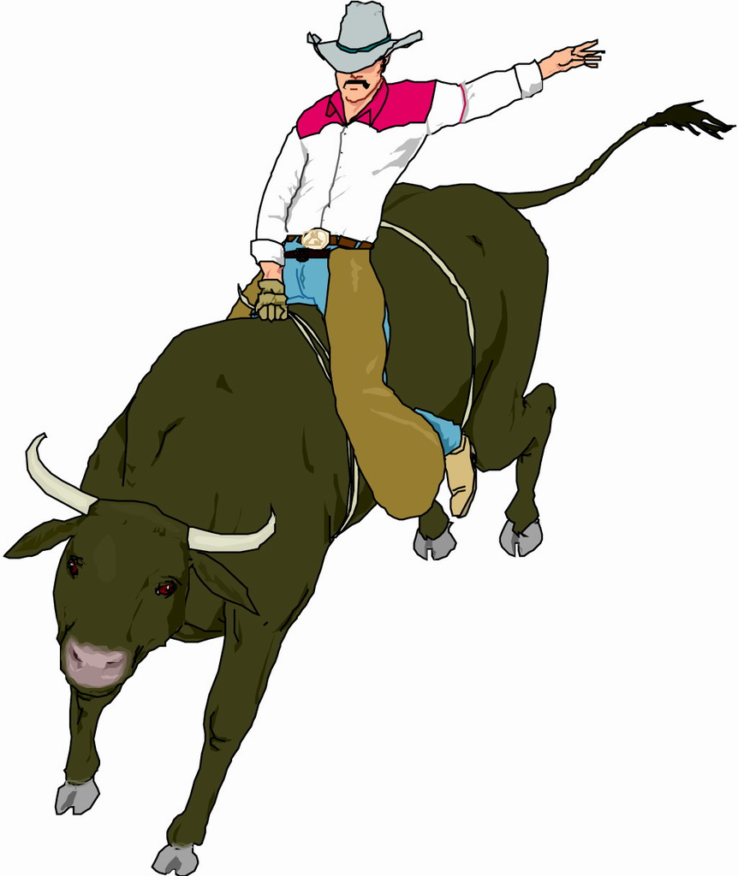
野性大发的公牛
疯狂地上下蹦跳
好几个骑手骑在野性大发的公牛
背上，只两三秒钟就摔了下来，
只有一个骑手技艺高超，尽管公
牛疯狂地上下蹦跳，他还是牢牢
地骑在牛背上。

Slide 13
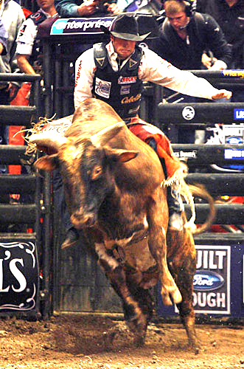
读课文的
第二段，
你从哪些句子
读出骑手
技艺高超？
2
3
4

Slide 14
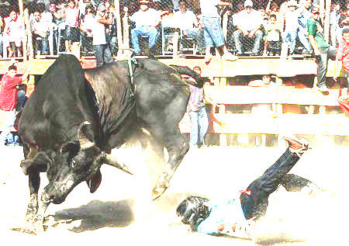
只有一个骑手技艺高超，尽管公牛疯狂地上下蹦跳，他还是牢牢地骑在牛背上。
牢牢地骑在牛背上
牢牢地
公牛疯狂地上下蹦跳

Slide 15
只有一个骑手
技艺高超，尽管
公牛疯狂地上下
蹦跳，他还是牢
牢地骑在牛背上。

Slide 16
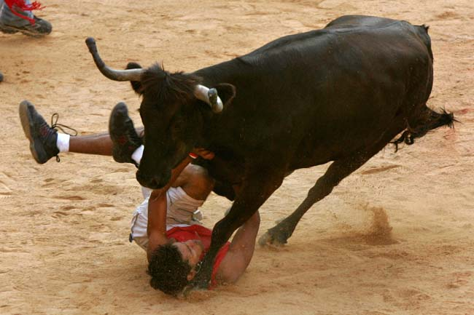
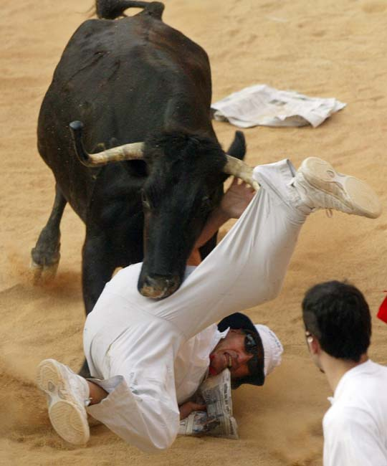
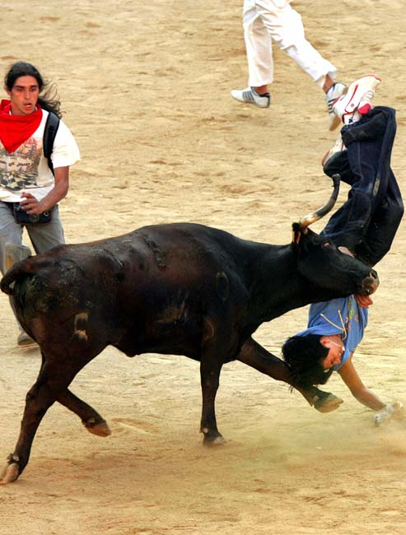
好几个骑手骑在野性大发
的公牛背上，只两三秒钟
就摔了下来！
好几个骑手
野性大发
只两三秒钟

Slide 17
好几个骑手
好几个骑手骑在野性大发
的公牛背上，只两三秒钟
就摔了下来！
对比
只有一个骑手技艺高超，
尽管公牛疯狂地上下蹦跳，
他还是牢牢地骑在牛背上。
只有一个骑手

Slide 18
热
烈
全场响起了热烈的掌声。

Slide 19
·
挤满
一天，赛场周围挤满了人，
大家兴致勃勃地观看比赛。
兴致勃勃

Slide 20
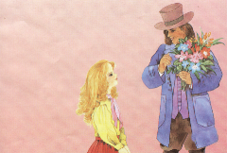
小姑娘，
你不知道，
我曾经从牛背上
摔下来上千次！
一个小姑娘跑过去，给
这位骑手献上一束鲜花.她问
骑手：“你怎么没从牛背上摔
下来呢？”

Slide 21
曾经
现在
摔下来
上千次
牢牢地骑在
牛背上

Slide 22
想想说说
从骑手的话中,我明白了
( )。

Slide 23
填空：
1.一天，赛场（ ）挤满了人，大家在（ ）地
观看比赛。
（1）句中“（ ）”说明人多。
（2）句中“（ ）”
写出观众劲头很足，情绪很高。
周 围
兴致勃勃
挤满
兴致勃勃

Slide 24
填空:
一( )骑手 一( )掌声 一( )比赛
一( )公牛 一( )小姑娘 一( )鲜花
( )的掌声 ( )的骑手
( )地比赛 ( )的公牛
( )的姑娘
位
阵
次
头
个
束
热烈
技艺高超
激烈
野性大发
激动

Slide 25

t è
xìng
特
兴
特点
特长
高兴
兴趣

Slide 26
j ǐ
guān
几
观
几个
几天
参观
观看

Slide 27
j ì
liǎng
两
技
口技
技艺
两个
两天

Slide 28
y ì
wèi
艺
位
工艺
文艺
地位
位子

Slide 29
shù
c ì
束
次
一束
结束
一次
次品

Slide 30
近义词:
特别( 非常 ) 技艺( 技术 )
周围(四周 ) 曾经(以前 )

